Slide 1
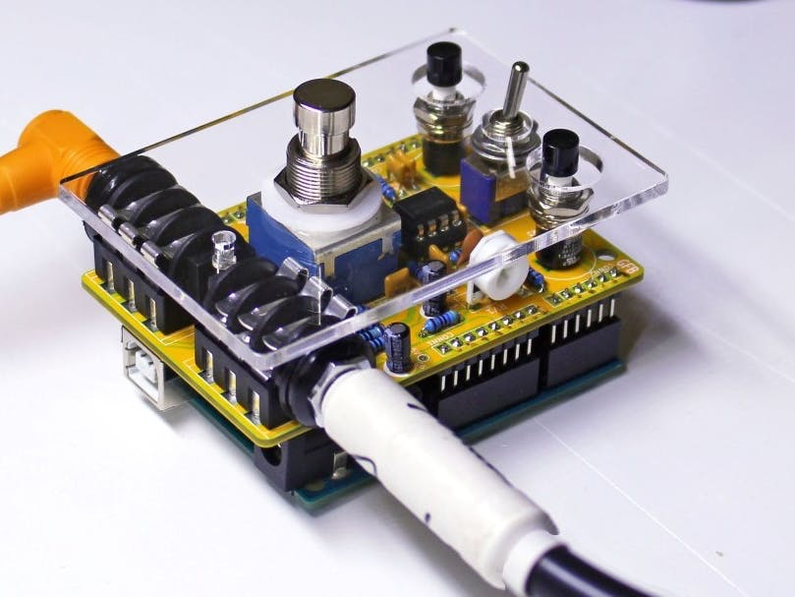
Pedalino par Liethoudt Thomas et Tanti Luca

Slide 2
Sommaire
Avancée du projet
Les difficultés
Matériel
Retour sur le planning
Nouveaux objectifs

Slide 3
Avancée du projet
Câblage de la pédale presque terminée
La ligne à suivre pour le code est définie.

Slide 4
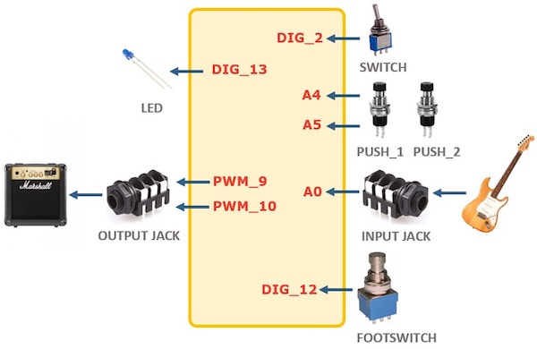
Les difficultés
Difficultés à implémenter le Bluetooth dans le code
Nous avons également peur qu’il y ait des problèmes de compatibilité entre les fonctions que l’on veut avoir et les applications Bluetooth pour Arduino sur Android.
Risque de problème avec la conversion analogique-numérique de l’Arduino qui a une fréquence d’échantillonnage assez faible.

Slide 5
Matériel
Aujourd’hui la totalité du matériel a été reçu.
Nous attendons de voir que la pédale fonctionne parfaitement pour commencer à créer la boite pour l’accueillir.

Slide 6
Retour sur le planning
Fin de la création de l'interface utilisateur sur smartphone et test de la pédale
Fin de l'assemblage de la pédale
30/4/2018
15/3/2018
Assemblage de la pédale dans la boite en fer
Fin de l'écriture du code
1/4/2018
7/5/2018
2018
janv.
févr.
mars
avr.
mai
2018
Aujourd'hui
39 jours
Assemblage
22/1/2018 - 15/3/2018
50 jours
Code
22/1/2018 - 1/4/2018
21 jours
Interface et test
2/4/2018 - 30/4/2018
11 jours
Assemblage
1/5/2018 - 15/5/2018
Thomas Liethoudt
La pédale peut fonctionner, le planning a donc été respecté pour l’assemblage de la pédale
Le code n’est pas encore finit nous allons surement prendre du retard sur celui-ci.
Tanti Luca
En commun

Slide 7
Nos nouveaux objectifs
Essayer d’améliorer le son en modifiant certains composants.
Souder l’ensemble de la pédale sur un circuit imprimé.

